Slide 1

웹 프로젝트 CLAYN
ㅅㅅㅅㅅㅅㅅㅅㅅㅅㅅㅅㅅㅅㅅㅅㅅㅅㅅㅅㅅㅅㅅㅅㅅㅅㅅㅅv
“감성적인 미니멀 도자기＂
"정명기 | @DustinJung on GitHub"

Slide 2
목차
Intro
UI 가이드라인
3. UX 가이드라인 & 웹 접근성
4. 유지보수
5. 최적화
6. 결론 & 배운 점

Slide 3
Intro

Slide 4
Intro
✔️프로젝트 개요
- 한 줄 소개 : “ CLAYN: 감성적인 미니멀 도자기 브랜드 웹사이트“
✔️왜 만들었는가? ( 프로젝트 목적 )
- 감성적인 미니멀 도자기 브랜드를 웹에서 효과적으로 보여주기 위함
- GSAP ScrollTrigger를 활용한 웹 인터랙티브 애니메이션 + 패럴랙스 웹사이트 구현과 그에 따른 퍼포먼스 최적화
✔️핵심 키워드
- “미니멀, 크래프트, 패럴랙스, 사용자 경험, 원페이지 랜딩 페이지“

Slide 5

✔️컬러 팔레트
✔️폰트 스타일
한/영 대체 폰트 혼합 사용
조합 1. Manrope + Spoqa Han Sans Neo
조합 2. Inter + Pretendard

Slide 6
UI 가이드

Slide 7






컬러
#C4A88A: 포인트 컬러
#005D66: 포인트 컬러 – 따뜻함 속 약간의 차가움
#fbcccd: - 포인트 컬러 - #005D66와 배색이 좋으며 따뜻함 유지
#222222 – 메인 텍스트 컬러, 웹 내 LOGO에 활용
#F8F6F4 – Body background 컬러, Off-white
#5C5C5C – Warm Grey, 부분 부분 살짝 필요할 때 사용

Slide 8




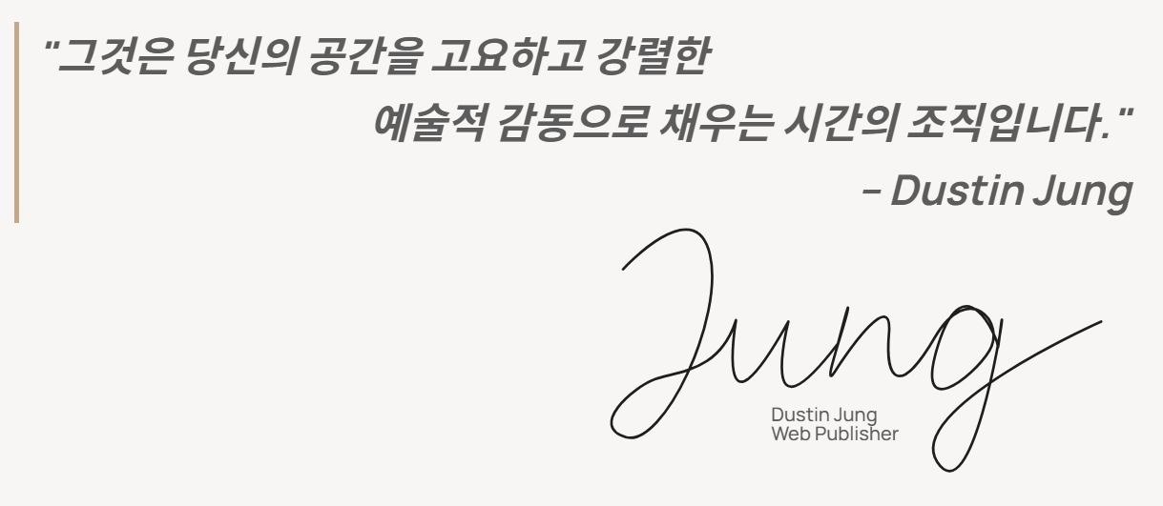
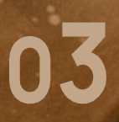
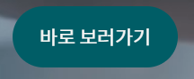
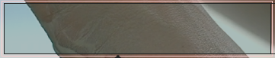
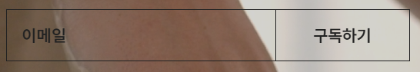
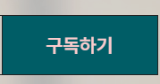

Slide 9
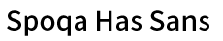
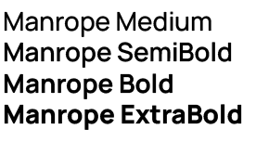
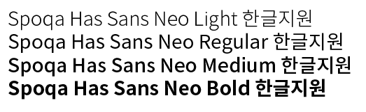

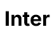
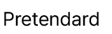
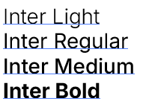
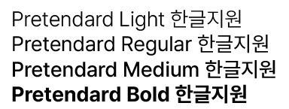
폰트
조합 1. Manrope + Spoqa Han Sans Neo ( 한/ 영 )
조합 2. Inter + Pretendard ( 한 / 영 )

Slide 10
Manrope + Spoqa Han Sans Neo 조합 (한/영)
Manrope (영문)
모던하고 미니멀한 산세리프 폰트
둥글고 부드러운 형태 + 낮은 대비 -> 편안한 느낌
UI/UX 디자인에서 가독성이 뛰어나고 세련된 느낌을 줌
스타트업, 테크, 디지털 제품과 잘 어울림
Spoqa Han Sans Neo (한글)
웹과 모바일 최적화 ( 특히 UI/UX에 특화된 폰트 )
너무 가볍지도, 무겁지도 않은 균형 잡힌 디자인
둥근 형태로 부드러운 인상을 주면서도 세련됨
Manrope의 미니멀한 분위기와 조화롭게 어울림
조합의 장점
Manrope의 모던함 + Spoqa Han Sans Neo의 깔끔한 UI 친화적 디자인
둘 다 웹과 앱에서 가독성이 뛰어난 폰트
디지털 서비스, 브랜드 아이덴티티, UI 요소 등에 최적화

Slide 11
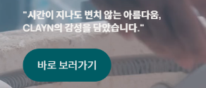
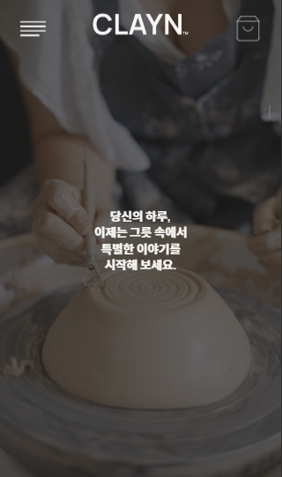
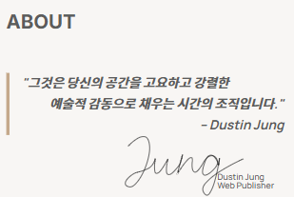
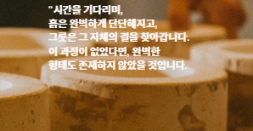
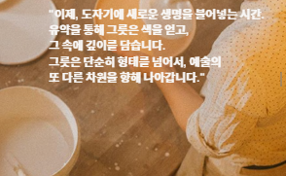
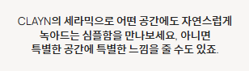

Slide 12
Inter + Pretendard 조합 (한/영)
Google Fonts에서 가장 많이 쓰이는 모던 UI 폰트 중 하나
Inter (영문)
구글 폰트에서 가장 많이 쓰이는 모던 UI폰트 중 하나
기본적으로 웹과 모바일 인터페이스를 위해 설계됨
가독성이 뛰어나고, 어느 디자인에서도 잘 어울림
디지털 브랜드, 테크 ,스타트업과 조화로움
Spoqa Han Sans Neo (한글)
최신 트렌드 한글 폰트 ( 네이버, 카카오 등 사용 )
한글의 고유 형태를 유지하면서, 영문과 잘 어울리도록 설계
다양한 굵기가 있어 전천후 사용 가능
Inter와 매우 잘 어울리면서도 가독성이 뛰어남
조합의 장점
Inter의 심플한 UI 친화적 디자인 + Pretendard의 균형 잡힌 한글 디자인
스타트업, 테크, 웹/모바일 서비스에서 안정적인 조합
UI, 대시보드, 웹사이트 본문 등 디지털 환경에서 매우 적합

Slide 13

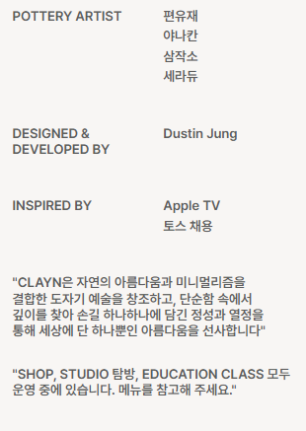

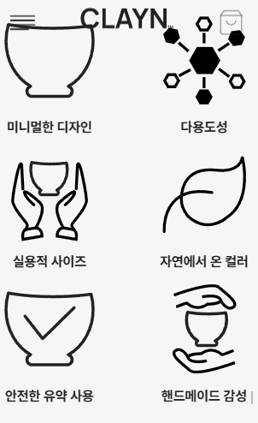

Slide 14
결론
Google Fonts에서 가장 많이 쓰이는 모던 UI 폰트 중 하나
디지털 환경에 최적화
한글과 영문 폰트의 자연스러운 조화
브랜드 아이덴티티와 CLAYN의 컨셉(스타트업, 크리에이티브한 느낌)에 잘 맞음
모던하고 미니멀한 분위기 ( 심플하지만 감각적인 디자인 연출 가능 )
깔끔하고 젠한 느낌 -> Manrope + Spoqa Han Sans Neo
트렌디하고 UI 친화적인 느낌 -> Inter + Pretendard

Slide 15
버튼/카드 스타일
상황에 맞게 버튼 디자인 나눔
버튼 type1과 type2 형태로 나뉨.
버튼의 색과 디자인은 기본적으로 각 버튼의 type끼리는 공통되어 있음
Modal 안에 있는 추가적인 네비 menu들은 텍스트로 제공
Nav Btn과 장바구니 Btn은 따로 제작
Swiper 상품 카드 형태들은 portrait / landscape에 맞게 다르게 적용
기본적으로 컴포넌트 요소들의 color는 #222222
( body text color )

Slide 16

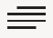



메뉴 버튼 ( 메뉴 , 장바구니 )
메뉴 버튼은 span태그로 만든 햄버거 형식
Hover 하면 transition 적용
클릭 시, 배경색이 다른 모달이 열리고, 그에 맞게끔 색과 형태 변형
장바구니 버튼은 직관적으로 장바구니 형태로 표현, 벡터 svg로 제작
네비게이션 모달이 열린 nav menu들은 text로 제공

Slide 17
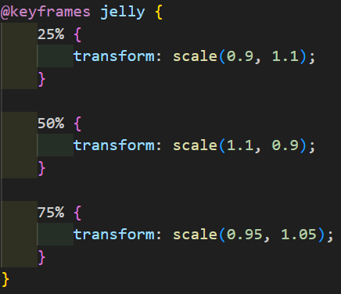
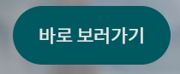
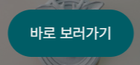

일반/상품 버튼과 href 제공 버튼
hover 시 jelly 효과 point로 사용
환기 효과 얻을 수 있음.
일반/상품 버튼 디자인,컬러 일괄 적용
href 제공 버튼
href 제공 버튼
사진 위에 모던하게 표현.
마찬가지로 포인트 hover 활용

Slide 18
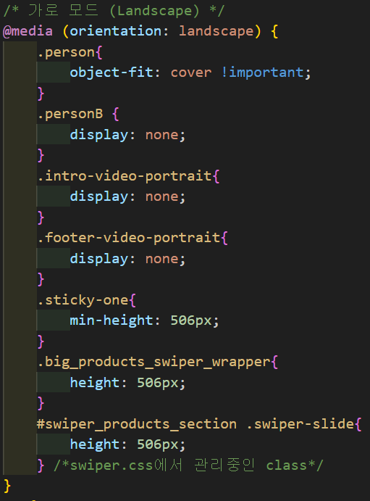
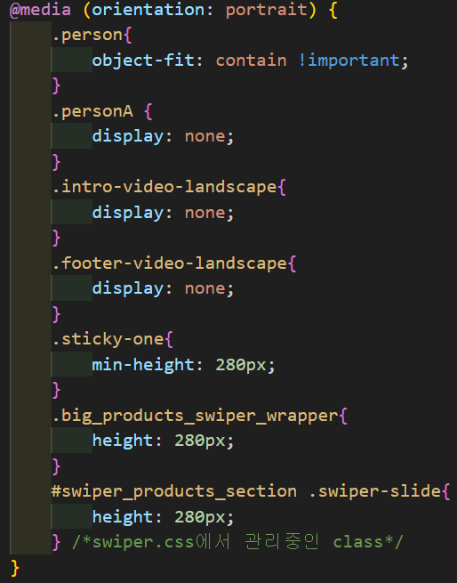
이미지/비디오 가이드
CLAYN ( 감성적이고 미니멀한 도자기 ) 에 컨셉에 맞는 사진들과 비디오를 활용할 것.
컬러는 갑자기 너무 튀는 형형색색의 톤보다는, 기본적으로 뉴트럴 톤에서, 흙 혹은 정갈하고 하얀 느낌에서 위반하지 않을 것
세로와 가로마다 적절한 미디어를 활용할 것

Slide 19
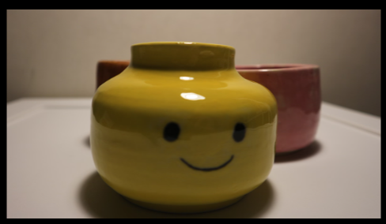
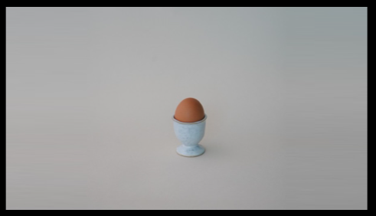
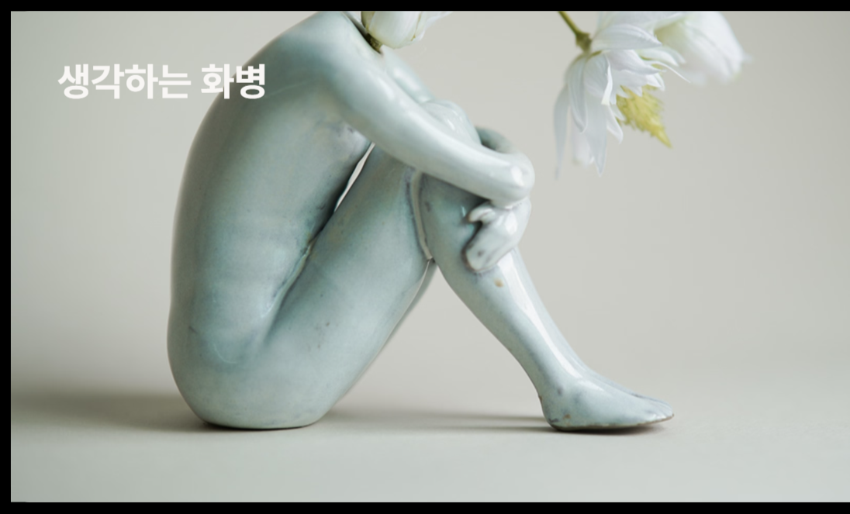
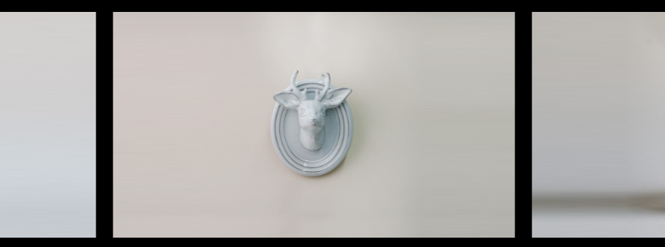

Slide 20
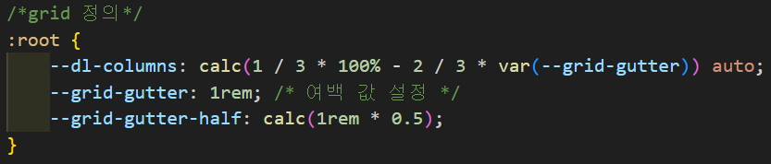
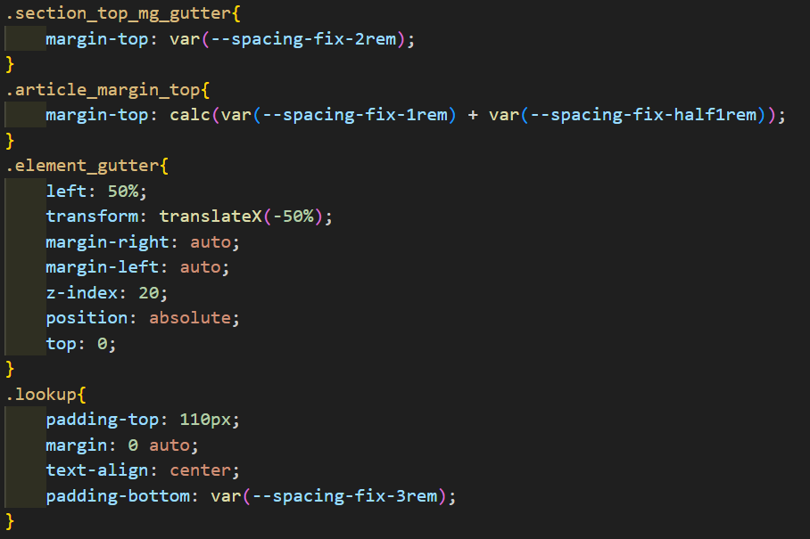
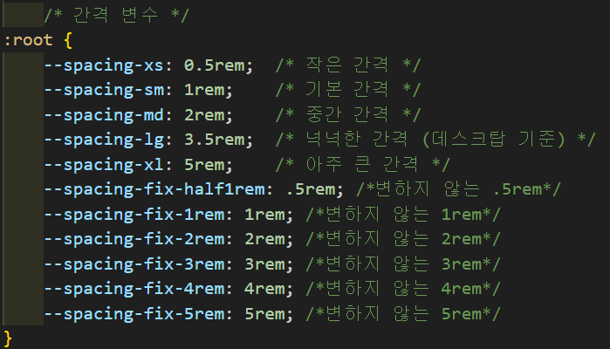
레이아웃
섹션 간 간격은 정해진 클래스를 활용할 것
그 정해진 클래스를 각 미디어 쿼리에서 다시 세분화할 것
또한 각 클래스의 수치는 변수로 써 수정을 간편하게 할 것

Slide 21
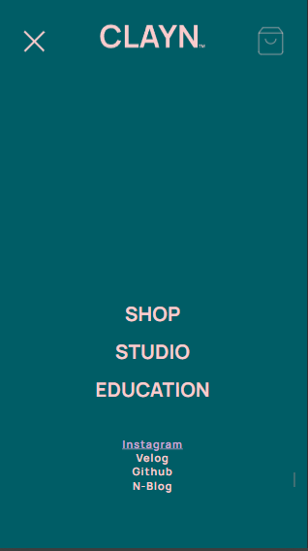
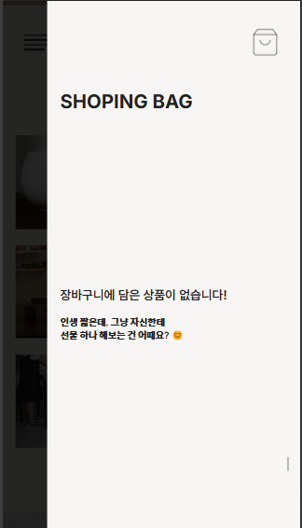
네비 메뉴 모달은 화면 전체를 가릴 것, toggle 버튼 제공
장바구니는 검은 화면을 같이 제공할 것, 토글 버튼과 검은 화면 클릭시 꺼지도록 구현할 것

Slide 22
각 섹션의 레이아웃 역할을 명확하게 전달할 것
디자인에 치중하지 말 것.
각 섹션에서 전하고자 하는 것을 명확하고 확고하게 전달할 것
1. 인트로 섹션 > 의문문으로 브랜드에 대한 관심도와 이목을 이끔
2. 인트로듀스 섹션 > 브랜드 정신을 도자기를 만드는 장면과 엮어내어 소개하는 섹션
3. 대표제품 섹션 > 현재 브랜드의 대표 제품들을 소개해서 회사의 제품은 어떤 식으로 있는지 소개하는 섹션
4. 애니타임 섹션 > 해당 브랜드 도자기의 장점을 어필하는 섹션
5. 랜딩 페이지 외에, 브랜드 컨텐츠(교육,오프라인샵,SHOP페이지)로 인계하는 섹션
6. thankyou 섹션 > 감사인사와 다음 컬렉션을 예고하는 섹션
7. about 섹션 > 브랜드 정신을 한번 더 어필하고, quote, SNS 등을 적어놓는 섹션
8. footer form 섹션 > 이메일 구독, 저작권 등을 적어두는 섹션

Slide 23
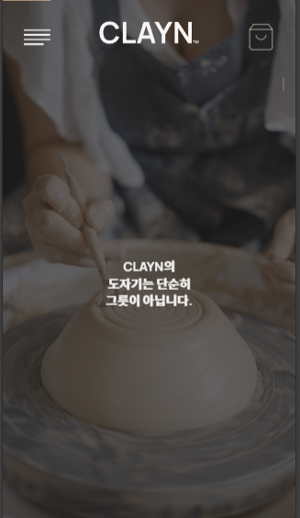
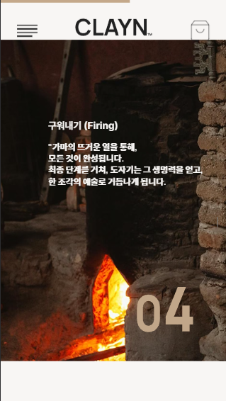
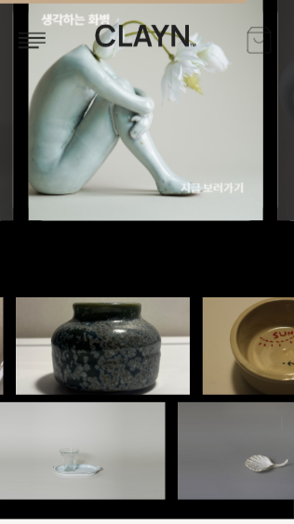
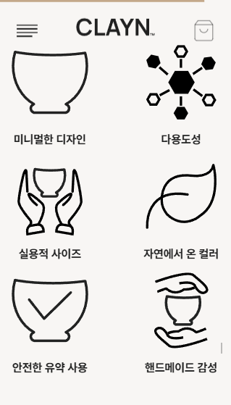

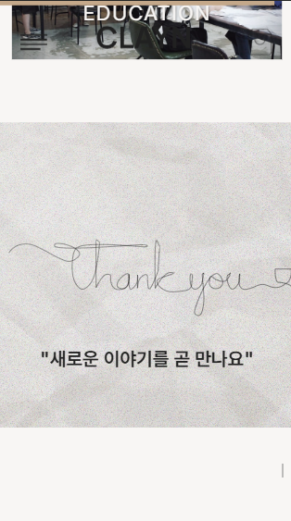
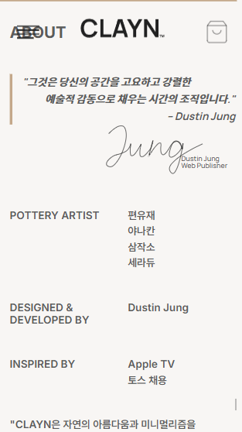
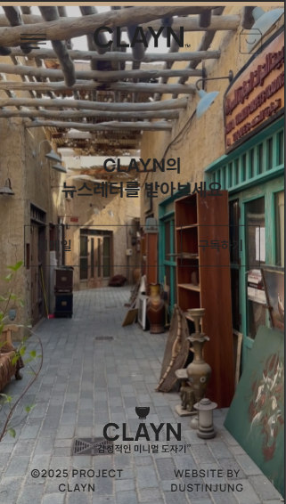

Slide 24
UX 가이드 & 웹 접근성

Slide 25
UX 가이드
스크롤 기반 인터렉션 최적화
정보 구조(IA) & 내비게이션 개선
반응형 디자인 & 모바일 최적화
시각적 계층 구조 & 가독성 향상
웹 접근성(Accessibility) 고려
성능 최적화 & UX 향상
그 외 요소들

Slide 26
스크롤 기반 인터랙션 최적화
GSAP ScrollTrigger 사용
스크롤 위치에 따라 애니메이션 적용
자연스러운 패럴랙스 효과 구현
특정 섹션 도달 시 컨텐츠가 부드럽게 나타나도록 설정
사용자가 어디쯤 있는지 시각적으로 인식할 수 있도록 구성
특정 구간에 도달하면 텍스트/이미지가 등장
(이는 실제 웹에서 경험할 것을 권장)

Slide 27
정보 구조(IA) & 내비게이션 개선
원페이지 구성으로 몰입감 강화
사용자가 콘텐츠를 연속적으로 경험할 수 있도록 설계
메뉴 없이도 스크롤만으로도 쉽게 탐색 가능
햄버거 메뉴 UX 개선
<button aria-labe=“메뉴 토글 버튼”> 추가 => 접근성 향상
내부 <span aria-hidden=“true”>요소 적용 => 스크린 리더기에서 불필요한 요소 제거

Slide 28
404 페이지 사용자 경험 개선
“이 페이지는 산산조각 났습니다.” => 감성적인 브랜드 메시지와 연결
사용자가 길을 잃지 않도록 홈으로 돌아가는 버튼 추가
이미지 태그에 올바른 ALT 태그 삽입 ,리더기가 무시해야 하는 요소들에 aria-hidden=“true” 삽입
배경으로 깔리는 비디오에 role=“presentation”과 aria-hidden=“true” 삽입
인식하지 못하는 a태그에는 직접적으로 <span>으로 a태그를 설명하는 문구를 추가 후, 그를 디자인 상에서만 가리도록 조정

Slide 29
404 페이지 제작 시 숙지할 것 1. 사용자가 길을 잃지 않도록 직관적인 메시지를 제공 → "페이지를 찾을 수 없습니다." 등의 명확한 안내 문구 필요 2. 홈페이지 또는 주요 페이지로 이동할 수 있는 버튼 제공 → "홈으로 돌아가기" 버튼 필수 3. 브랜드 아이덴티티를 반영한 디자인 적용 → 사이트의 전체적인 디자인과 일관성을 유지 4. 가벼운 유머 또는 감성적인 메시지 활용 가능 → 사용자의 실망감을 줄이고 긍정적인 경험 제공 5. 간결하고 깔끔한 UI 구성 → 불필요한 요소 없이 직관적인 인터페이스 제공 6. 페이지 로딩 속도 최적화 → 404 페이지도 빠르게 로드되도록 최적화 필요 7. SEO 고려하여 적절한 meta 태그 추가 → 검색엔진이 404 페이지를 인식하도록 설정 8. 애니메이션이나 인터랙션 효과 추가 (필요 시) → GSAP 등으로 부드러운 전환 효과 적용 가능 9. 모바일 및 반응형 디자인 적용 → 모든 기기에서 적절하게 보이도록 반응형 스타일 구현

Slide 30
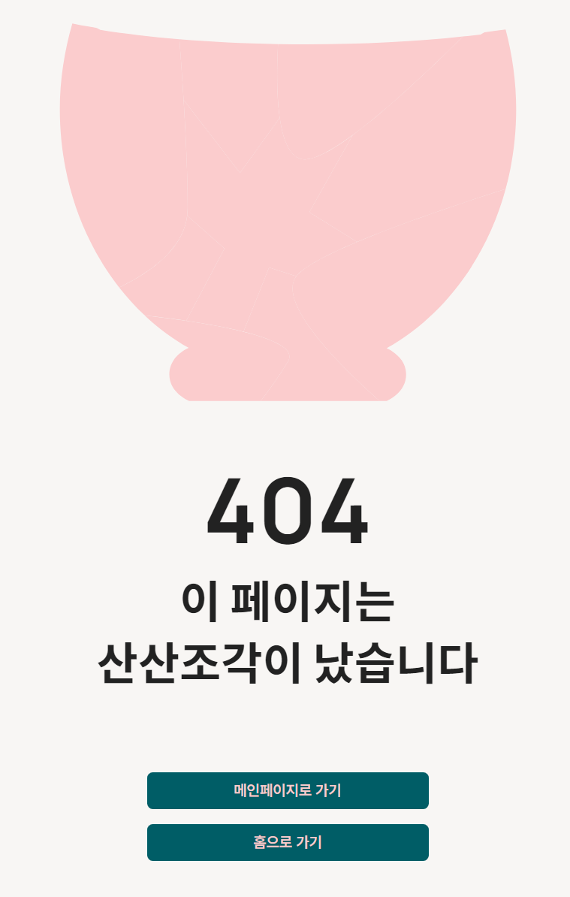

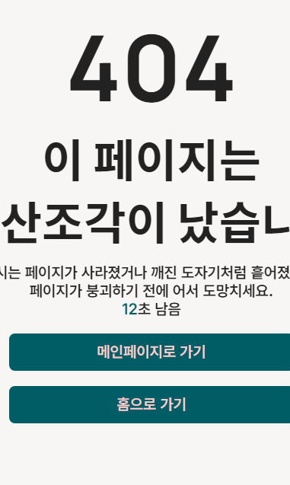

Slide 31
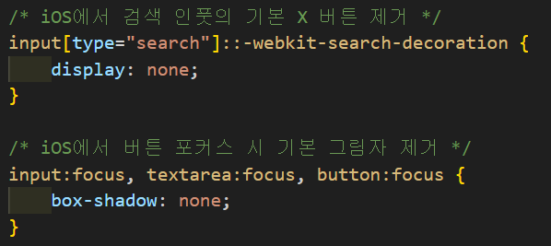
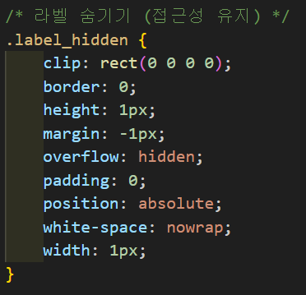
Headline 태그 내림차순 준수
Input 태그에 label 필수 기재 후 자세한 설명 피력, label은 디자인 상으로만 가림
그 외 특히 시각장애인 이용자들이 사이트 이용에 불편함이 없게, 스크린 리더기를 최대한 고려해서 UX 설계
애플 이용자를 위한 IOS 대응 CSS, Script, HTML inline Style 추가.

Slide 32
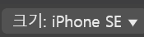
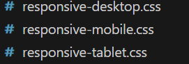
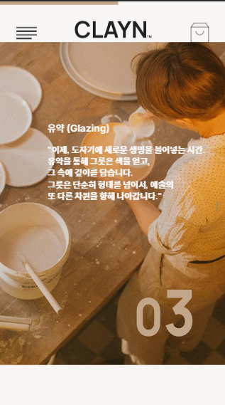

반응형 디자인 고려
미디어 쿼리로 크게 모바일 , 태블릿 , 데스크탑으로 나눌 것
전역스타일 과 각 기기 특성에 맞는 css를 나눌 것
또한 동시에 Landscape와 Portrait라는 변수까지 고려해 레이아웃 구조를 신경써서 UX가 망가지는 것을 미연에 방지할 것

Slide 33




flex/grid를 활용하여 자동으로 정렬되는 구조 적용
터치 인터랙션 최적화
모바일에서는 터치 영역을 고려하여 여백 추가

Slide 34
시각적 계층 구조 & 가독성 향상
폰트 계층 구조 설정
- 주요 헤드라인 / 본문 텍스트 가독성을 고려한 배치
컬러 팔레트 활용
- 미리 정해놓은 조화로운 색상 내에서 적용
- 중요한 액션(CTA 버튼) 강조
이미지 스타일 일관성 유지
- 브랜드 감성을 고려한 뉴트럴 & 미니멀한 이미지 활용

Slide 35
<a>태그 간 충분한 여백 제공
-터치 실수로 인한 부정적 감정 유발 방지
컬러 팔레트 활용
- 미리 정해놓은 조화로운 색상 내에서 적용
- 중요한 액션(CTA 버튼) 강조
이미지 스타일 일관성 유지
- 브랜드 감성을 고려한 뉴트럴 & 미니멀한 이미지 활용

Slide 36

웹 접근성(Accessibility) 고려
시맨틱 마크업 적용
<dl>, <dt>, <dd> 태그 활용 => 정보 구조화
<a> 태그 내부에 <span class=‘label_hidden”>추가 => 시각장애인 사용자 배려
Header, main, footer, section, article 태그 등 사용 -> 시맨틱 마크업 준수

Slide 37







배경 비디오 접근성 강화
- <video aria-hidden=“true” role=“presentation”> 속성 적용
키보드 네비게이션 지원
- tabindex 활용하여 초점 이동 가능하도록 구성
- 스크린 리더기에 감춰야 할 사항은 tabindex -1 적용
- tab 요소에 포커스 스타일을 적용하여 시각적으로 강조
- 새로 열리는 모달은 esc로 닫히게 끔 스크립트 추가

Slide 38



SEO & OG 태그 최적화,
-파비콘과 애플 홈 화면 아이콘 제공
SNS 공유 시 썸네일이 정상적으로 표시되도록 OG 태그 설정
트위터 카드 (summary_large_image) 적용

Slide 39
그 외 요소들
사용자의 인지적 부담 줄이기
- 중요한 정보는 한눈에 볼 수 있도록 배치하고, 긴 글 보다는 핵심만 요약해서 가독성 강화.
- 사용자의 행동을 유도하는 명확한 버튼 & CTA
로딩 경험 최적화
- 로딩 애니메이션 추가( 사용자가 기다리는 느낌 최소화 )
- 콘텐츠가 점진적으로 나타나도록 구성 => FOUC(콘텐츠 깜빡임 방지)
마이크로 인터랙션 활용
- 버튼 클릭 시 작은 피드백 애니메이션 적용 ( hover 효과 등 )
-폼 입력 시 에러 메시지를 친절하게 제공

Slide 40




Slide 41



로딩 경험 최적화
- 로딩 애니메이션 추가( 사용자가 기다리는 느낌 최소화 )
- 콘텐츠가 점진적으로 나타나도록 구성 => FOUC(콘텐츠 깜빡임 방지)
로딩이 완료되면 일정 시간을 기다린 후,
아래에서 위로 걷힘

Slide 42




마이크로 인터랙션 활용
- 버튼 클릭 시 작은 피드백 애니메이션 적용 ( hover 효과 등 )
-폼 입력 시 에러 메시지를 친절하게 제공

Slide 43
FOUT 와 FOIT도 방지하는게 좋다.
폰트를 불러오는 과정에서 UX 경험을 해치는 것이 FOUT와 FOIT
이를 방지하려면 몇가지 방법이 있는데 본 프로젝트에서는,
1. google-Font-CDN은 fontDisplay=swap을 적용.
2. 그 외 font CDN은 제일 먼저 적용되는 초기화 CSS에 font에 system-ui를 줌.
이를 적용한다면, 폰트 로딩을 하느라 깜박이거나, 안보이거나 하는 현상을 방지할 수 있어서, UX 경험이 저하되는 것을 막을 수 있음.

Slide 44






이런 요소들이 모두 모여서,
UX를 해치지 않는 웹이 되는 것에 기여한다.

Slide 45
유지보수

Slide 46

유지보수 - Categorize
유지보수를 위해 폴더 체계를 구조적으로 시작부터 정해놓고 들어감.
이 체계적인 폴더 체계를 엄격히 지킬 것

Slide 47


Slide 48


Assets 폴더
Assets = Src원본 모음, 디자인 파일
figma = figma로 작업한 디자인 파일들을 모아놓은 폴더
Illustrations = 작업한 일러스트 원본 파일들을 모아놓은 폴더
Origin_img = 웹에 활용한 이미지의 원본을 보관한 폴더
Photoshop = 작업한 포토샵 원본 파일들을 모아놓은 폴더
PNGZIP = AVIF로 변환한 PNG들을 나중을 위해 보관한 폴더

Slide 49
Docs 폴더
Docs 폴더는 웹을 만들면서 참고한 자료(레퍼런스 사이트 링크, 스크롤 트리거 공부한 것들, 각종 아이디어 메모장에 적어놓은 것들을 모아놓은 것)들을 모아놓은 폴더.
이는 git에서 gitignore로 무시되어 github에 올라가지 않음.
즉, ‘실제 웹에 사용되지 않는 폴더임＇

Slide 50







Public 폴더
웹에 사용되는 모든 요소들을 categorize해서 분리해놓은 폴더. Image , icon, fonts, video들로 이루어 진다.
동시에 모든 폴더들은 그 안에서 각 섹션별로, 용도별로 추가 categorize가 되어 있다.

Slide 51









Src 폴더
Html, css, javascript를 분류별로 모아 놓은 폴더다
각 css와 javascript는 이름별로 철저하게 용도가 나눠져 있다.
이는 ‘ 유지보수와 수정을 용이하고 간편하게 하기 위함‘
다음 장에서 자세히 설명

Slide 52

Gsap animation 관련한 css 파일
Components와 관련한 css 파일, Ui, Modal 등
Index.html(초기페이지)를 위한 css 파일
직접 제작한 초기화, 최적화 CSS 파일
다운받은 로컬 폰트가 있다면 그것을 가져오는 css 파일
폰트에 대한 정의를 해둔 css 파일
전역 변수, 전역 애니메이션, 공통 클래스 등을 만들어 고, landscape와 portrait에 따른 이미지와 비디오 교체를 위한 css 파일
각각 상황에 맞는 미디어 쿼리 css 파일
미디어 쿼리에서 세부적으로 나눠질 것을 제외한 전역 css 파일
Swiper.cdn.css의 일부 요소를 CLAYN에 맞게 재수정한 css 파일

Slide 53







Gsap animation을 담당하는 js 파일
UI, Swiper 등을 담당하는 js 파일
주로 최적화를 담당하는 개인 js 파일
Lenis를 관리하는 js파일이었으나 개발 막바지에 관련 기능 모두 제거함
바닐라 JS 스크립트와 다른 함수들을 모두 import해서 하나로 관리하는 js파일
재사용 가능한 유틸함수들을 관리하는 파일이지만, 프로젝트 규모로 봤을 때
Main.js가 이 부분도 담당하는게 맞다고 판단되어서 사용하지 않았음

Slide 54
유지보수와 수정을 편하게 하기 위한 함수 관리 방식
기능별로 JS 파일을 나눔
각 기능별로 나눈 JS파일에서 또 섹션별로, 기능별로 세분화해서 함수를 나눔
한 함수에 너무 많은 역할을 담지 않기 위해서 노력
최대한 함수의 네이밍을 함수 기능을 유추할 수 있게 만들어서 가독성을 높이려고 노력을 하였음
그 모든 함수들을 각 export해서 main.js에서 총괄함

Slide 55



Animations.js
GSAP를 활용한 애니메이션 관련 함수들을 담당하는 js파일,
각 기능을 한번에 실행시키는 initAnimations()를 export한다.

Slide 56



Components.js파일,
UI, modal, slider 관련 함수를 관리
Swiper 관리 함수와 modal 함수를 각각 initUIComponents()에 담고 그것을 export한다.

Slide 57

DustinNormalize.js파일
아이폰에서 비디오 문제를 해결하기 위해 강제로 playsinline을 inline-tag로 삽입하는 스크립트.

Slide 58



Main.js ( 총괄, 바닐라 자바스크립트 )
함수들을 모두 impor해서 총괄한다.
그 외에 자잘한 바닐라 자바스크립트들도 vanilaJavascript() 함수 안에서 각각 기능별로 만들어서 vanilaJavascript()로 관리한다.
프리로더 함수도 여기서 관리한다.
각각 DOM 구성 요소에서 실행 서순에 맞게끔, window.onload에 넣을 것과 안 넣을 것을 명확히 설계해서 구분해 놓는다.

Slide 59
이로 인해 얻는 이득?
너무나도 많다, 코드를 갈아 엎을 때도, 일부를 수정할 때도 이 정리는 계속해서 빛난다.
함수가 꼬일 일이 절대 없다. 한 요소를 고치고 싶으면 그 요소에 가서 고치면 된다.
처음부터 끝까지 설계대로 이루어 지기 때문에 모든 것이 컨트롤안에 있다.

Slide 60
최적화

Slide 61
어떻게 최적화를 진행하였나?
1. 로딩속도를 최대한 끌어 올리려고 노력하였다
2. GSAP 최적화에 힘썼다.
3. Lighthouse 성능 검사에 매우 신경을 씀(특히 speed Index)
Gsap scrollTrigger는 무겁다. 남용하면 사이트가 그만큼 무거워진다.
또한 scrollTrigger를 다루기 때문에 꼬일 일도 많고, 중첩될 일도 많다.
이를 미연에 방지하고, 사이트를 가볍게 유지해야, UX 경험이 올라간다.

Slide 62
로딩 속도를 끌어 올리기 한 노력
첫번째로, 외부 CDN으로 불러온 css파일들은 rel 속성을 preconnect로 줘서 브라우저가 먼저 접촉하도록 한다.
로딩이 늘어지는 요인은 html 파싱과 내부 stylesheet 다운로드인데, 외부 cdn은 굳이 stylesheet로 둘 이유가 없다.
즉, 외부 font CDN과, swiper CDN 같은 것들은 preconnect로 주는 것이 좋다.
그러나, swiper.CDN.css 같은 경우, 내부에서 따로 css 내용을 수정한다면, stylesheet로 두거나, 로컬로 다운받아서 쓰는 것이 적합하다.

Slide 63



성능 최적화 & UX 향상
Lighthouse 성능 최적화 진행
LCP(최대 컨텐츠 표시 시간) 개선
CLS(레이아웃 변경 점수) 감소
Speed Index 최대한 끌어 올리기
이미지 최적화 => 빠른 로딩 속도 유지
AVIF 사용으로 가벼운 용량 유지
<srcset> 미사용하여 git 서버 용량 최소화

Slide 64


이렇게 외부 cdn을 stylesheet에서 preconnect로 바꿔 주는 것만 하더라도, 초기 로딩 속도를 절감할 수 있다.

Slide 65




두번째로, 파일 용량을 압축할 필요가 있다.
이미지 같은 경우, srcset을 통해 avif나 webP 같은 포맷으로 손실압축해서 제공한다면, 브라우저 로딩 속도에 엄청난 영향을 준다.
아이콘 같은 것들은, SVG를 활용한다, 적은 용량과 작은 사이즈를 가지고 있으면서도, 사이즈 변화에 화질 저하가 없다.
모든 요소들이 이렇게 압축된다면, 로딩속도에는 엄청난 변화가 생기고, 이는 곧 사용자 이탈률을 막는다!

Slide 66
CLS를 고려한다면, 레이아웃 변경을 막아야 한다.
레이아웃 변경을 막기 위해서, 브라우저가 로드 될 때, 미리 레이아웃을 정해주는 것이 중요하다.
이게 무슨 뜻이냐면, 이미지의 비율이나, width와 heigh을 inline으로 명시해주라는 것이다.
만약 img가 css가 로드된 후에 css로 크기가 정해진다면, 그것은 이미 한번 img의 레이아웃이 html이 로드될 때 정해진 상태에서, css가 적용되면 한번 더 레이아웃이 바뀌게 되는 불필요한 절차가 생긴다.
이렇게 되면 CLS 점수가 높아지고 UX 점수가 낮아지게 되는 것.

Slide 67




이렇게 하면, 레이아웃이 불필요하게 변경될 일이 없다.

Slide 68




Left, top 값의 변화보단 transform을 이용
Left, top 값의 변화도 결국 레이아웃의 변화를 야기한다.
이걸 막는 법은, transform 을 적극적으로 이용하는 것.
Gsap의 x, y값도 transfor을 이용하는 것이다.

Slide 69



Gsap의 남용은 금물, css로 해결할 건 css로 해결하는게 좋다.
스크립트보다 css를 사용하는 것이 사이트 최적화에 훨씬 좋다.
가볍고 css로 구현할 수 있는 것들은, css를 최대한 이용하는 것이 결국 UX 경험과도 이어진다고 볼 수 있는 것.

Slide 70
GSAP는 최적화가 필요하다!
Scrub은 스크롤에 감응하기 때문에, 스크롤 트리거가 여러 번 쌓일 확률이 높다.
또한, react같은 페이지를 바꾸는 라이브러리와 결합되었을 때, 애니메이션이 남아 있을 수도 있다.
애니메이션이 쌓이고, 스크롤트리거가 겹치다 보면, 애니메이션이 꼬이게 되고, 메모리 누수도 일어난다.
이는 곧 사이트가 무거워지는 현상으로 이어진다.

Slide 71



Context로 묶어서, 함수가 실행될 때마다 context를 revert()하면, 애니메이션이 쌓이는 걸 방지할 수 있다.
Scrub이 있으면서, 자주 발생하는 gsap요소는 기존 트리거가 걸린 애니메이션 요소를 없애줘야 한다.
혹시라도 trigger가 중첩될 수도 있기 때문에, scrollTrigger도 초기화해주는 것이 좋다.
이는 필자의 VELOG에 따로 적어 둠.
Dustin Jung Velog - GSAP 시리즈
즉 이를 통해 메모리 누수와 애니메이션 중첩, 스크롤 트리거 꼬임 방지 가능!!

Slide 72


JS와 CSS도 압축하는 것이 좋다
이렇게 불필요한 주석과 공백을 모두 제거한다면, 그만큼 더 빠르게 로드할 수 있고, 이것이 곧 렌더링을 빠르게 하는 것으로 이어지고, 이것이 곧 UX 경험을 향상시킨다.

Slide 73
Script를 불러오는 서순도 관리하자.
만약 gsap나 swiper 같은 플러그인을 사용한다면, 이 요소들은 DOM에 관여한다.
그렇다면, 이 스크립트들은 HTML의 로드가 끝난 후 로드되는게 맞다.
그렇다면, HTML 요소들을 택하고, gsap와 연계하는 다른 스크립트들도 HTML 로드가 먼저 다 된 다음에 들어 오는게 맞다.

Slide 74

Defer를 활용해서, html이 모두 로드된 후 스크립트가 로드되게끔 한다. 이를 통해 html 자체의 로드 속도를 더 빠르게 가져올 수 있음.
Gsap와 swiper가 defer라면 당연히 main.js도 defer로 들어와야 한다. Gsap animations와 components.js를 총괄하고 있기 때문.

Slide 75
이 모든 노력을 통해서 => ?
GSAP를 많이 사용했던 사이트라서 처음에 매우 무거웠었음에도,
최적화에 힘을 쏟은 이후, 사이트 로딩 속도와 전반적인 버벅이는 것이 매우 많이 개선이 되었다.
사이트 로딩 속도같은 경우에는 이게 느린 건가 싶다 가도, 마치 하드디스크에서 PCIE 4.0 SSD로 바꾼 것처럼 로딩 속도가 빨라졌다.
애니메이션도 갑자기 화면이 위로 올라가버리는 등의 버그를 모두 고쳤다.
즉, 사용자 경험을 매우 개선했다!

Slide 76
6. 결론 & 배운 점

Slide 77
결론은?
Project CLAYN은 미니멀하고 감성적인 도자기 브랜드의 랜딩 페이지를 만들면서도, 인터랙티브 웹 애니메이션과 패럴랙스 기능을 필수적으로 구현하면서 이를 조화롭게 접목시키는 것을 목표로 둔 프로젝트이다.
각 섹션의 확고한 메시지, gsap를 활용한 애니메이션의 구현, UI 관련해서 css 남발을 하지 않고 클래스로 정해둔 것들 내에서 활용한 것, UX 규정을 준수, 웹 표준에 근거하여 모든 사용자가 부정적 감정을 느끼지 않는 것을 최대한 신경 쓰며 제작을 한 웹 사이트이다.

Slide 78
CLAYN은 정말 많은 것들을 배운 프로젝트
문서화는 정말 중요하다.
함수의 모듈화 또한 정말 중요하다.
즉, ‘유지보수와 수정의 용이함＇을 신경 쓴다는 것은 필수적
웹 작업에는 서순이 있다. 기획->디자인->마크업->구현->최적화->배포. 이 서순에는 확고한 이유와 근거가 있다. 무시하면 안된다.
생각보다 UX의 세계는 방대하다. 신경 쓸 것도 많고, 놓치기 쉬운 부분도 많다. 웹에 몸을 담겠다면 UX개선은 항상 고뇌해야 한다.
‘최적화＇는 웹의 퀄리티를 정말 많이 바꿔준다. 사용자의 부정적 경험을 없앤다는 것은 잔인할 정도로 중요하다.
GSAP를 너무 남용해선 안된다. CSS와 가벼운 스크립트를 최대한 사용하여 구현할 줄 아는 것이, 좋은 웹 사이트라고 판단된다.

Slide 79
아쉬운 점과 앞으로의 방향
나의 실력이다. 더 깔끔한 애니메이션 구현을 하지 못한 점, 구현하고자 했던 많은 것들 중 포기한 것들. 결국엔 공부가 답이다. JS에 대해 더 공부하고, 사고력을 길러야 한다. 그 후 react 공부도 할 계획.
‘설계된 디자인＇의 중요성에 대해 뼈저리게 느낀다. 디자인에 대해서 더 공부해야 한다.
피그마같은 툴로 그리는 초기 디자인의 중요성, 포토샵과 일러스트의 강력함, 모두 내가 부족하다고 생각하는 부분들이다.
나의 PPT 작업 스킬은 엉망이다. 이 점도 보완해야 할 대상이다.
그러나 이번 프로젝트로 UI/UX 적인 생각에 있어서 무언가 번뜩였다.
내가 옳은 방향으로 나아가고 있다고 느끼고, 또 더 공부하겠다는 의욕도 샘솟는다.
결국 이번 3차 프로젝트인 CLAYN은 나에게 수없이 많은 득을 안겨주었다.

Slide 80
이 프로젝트에 대한 추가 정보
Dustin Jung Velog – 시리즈 프로젝트 CLAYN
Dustin Jung Velog – 시리즈 GSAP
DustinJung Github Profile
DustinJung Github Repositoriy – CLAYN
Project CLAYN index 페이지 ( 설명 페이지 )
Project CLAYN 메인페이지 ( 본 페이지 )
Project CLAYN 404페이지 ( 404 페이지 )

